Slide 1
HIDROMAP
GOMEZ TORRES JHON JAIRO
AMEZQUITA CALDERON MATEO ANDREY
LEAL BENAVIDES HARRYSON EDUARDO
ORIGUA RICON JEISON RAUL

Slide 2
Introducción
PROBLEMÁTICA La falta de acceso a la información sobre la distribución de las diferentes fuentes de riego y acueductos en las veredas del municipio de Pasca, Cundinamarca, así como también la dificultad presente en la comunicación con los responsables de este servicio y los habitantes de la zona rural.
Misión de la aplicación
Desarrollar una plataforma web con arquitectura Modelo Vista Controlador (MVC) que permita la localización geoespacial de los sistemas de riego en Pasca, Cundinamarca, con el fin de mejorar la gestión de recursos hídricos y facilitar el acceso a la información relacionada con estos sistemas

Slide 3
Visión General de la Aplicación
HIDROMAP
REPRESENTA UN MAPA DE LAS UBICACIONES DE PUNTOS DE RIEGO
Principales beneficios para el usuario
función de geolocalización que permita a los usuarios determinar los sistemas de riego más cercanos a su ubicación actual.
una base de datos actualizada que contenga información completa sobre la ubicación exacta y responsables de cada sistema de riego en Pasca
interfaz de usuario que permita a los usuarios buscar y acceder fácilmente a la información sobre los sistemas de riego cercanos, utilizando herramientas interactivas y mapas.
datos exhaustivos sobre cada sistema de riego, incluyendo su ubicación precisa, y datos de contacto de los responsables.
un apartado de sugerencias que permita la mejora constante de la plataforma con el fin de brindar una cobertura mas amplia y de calidad.

Slide 4
Casos de Uso
Descripción: Un agricultor o residente en una vereda de Pasca necesita localizar sistemas de riego cercanos para optimizar el acceso al agua.
Uso de la Plataforma: El usuario accede a la plataforma, se autentica y utiliza la función de geolocalización para identificar sistemas de riego próximos. Explora detalles sobre cada ubicación y puede proporcionar comentarios o sugerencias.

Slide 5
Demostración en Vivo

Slide 6
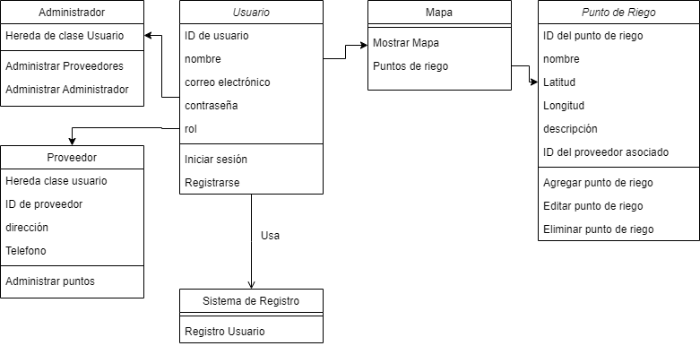
Arquitectura Técnica
DIAGRAMA DE CLASES

Slide 7
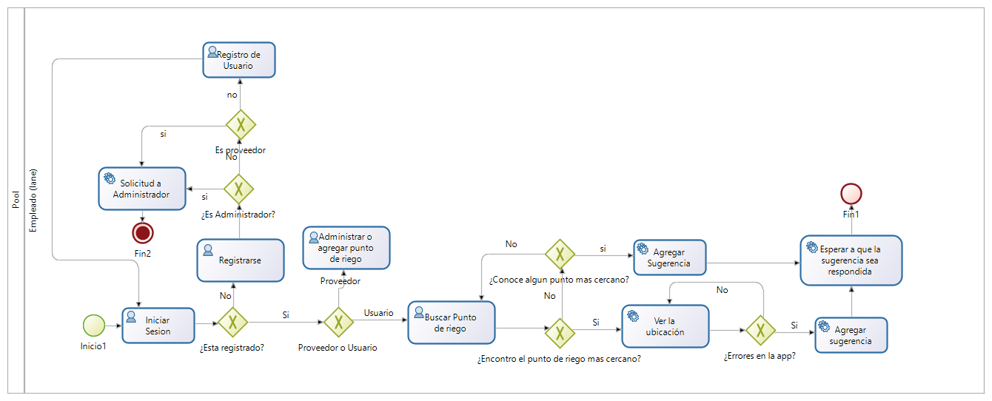
Arquitectura Técnica
DIAGRAMA DE PROCESOS

Slide 8
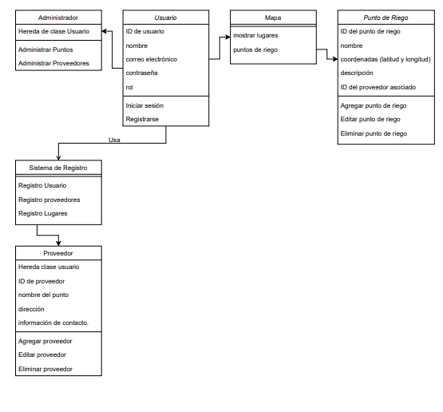
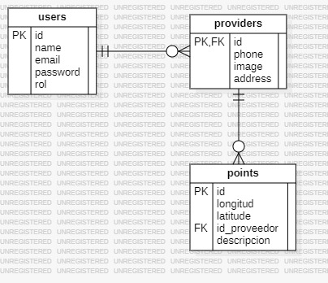
Arquitectura Técnica
MODELO ENTIDAD RELACIÓN

Slide 9
Arquitectura Técnica
Tecnologías y lenguajes de programación utilizados
LARAVEL – PHP
JAVASCRIPT
HTML y CSS
DOCKER
MYSQL
Dependencias y librerías clave
Eloquent ORM
Blade

Slide 10
Documentación y Manuales

Slide 11
Preguntas y Respuestas

